Slide 1

Testing dan QA Perangkat Lunak
M. Shihab Awalunnurhayat (201011400375)

Slide 2

White box testing:
White box testing adalah suatu pengujian oleh software atau aplikasi dengan melihat modul untuk menganalisis kode program ada yang salah atau tidak, di mana pengujian dilakukan dengan memahami struktur internal, logika, dan aliran kode dari komponen yang diuji.
Bila suatu modul yang diproduksi tidak memenuhi syarat, kode akan dikompilasi ulang dan periksa lagi hingga mencapai apa yang diharapkan dalam arti bahwa white box testing menguji dengan cara melihat pure code dari suatu perangkat lunak atau aplikasi yang diuji tanpa mempedulikan tampilan atau UI dari aplikasi tersebut.

Slide 3
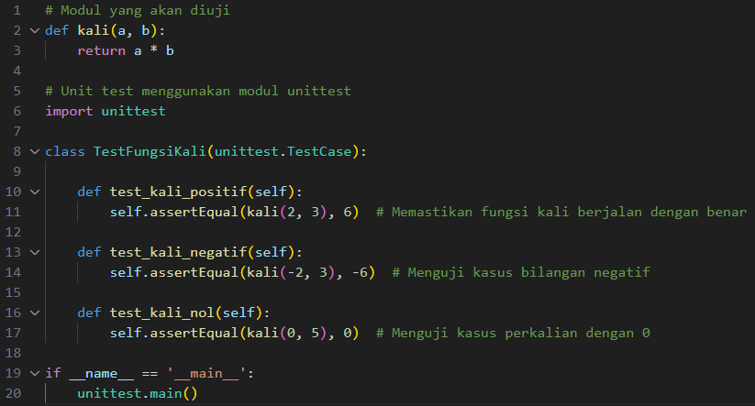
Implementasi Python:
Dalam contoh ini, kita mendefinisikan fungsi kali yang melakukan operasi perkalian sederhana. Kemudian, kita membuat kelas TestFungsiKali yang berisi tiga metode pengujian yang berbeda (test_kali_positif, test_kali_negatif, test_kali_nol). Setiap metode ini menggunakan assertion dari modul unittest untuk memastikan bahwa fungsi kali memberikan hasil yang benar dalam kasus-kasus tertentu.
Anda dapat menjalankan tes ini dengan menjalankan script Python ini, dan unittest akan memberi tahu Anda apakah ada kesalahan atau tidak. Implementasi ini adalah contoh sederhana, dan dalam skenario sebenarnya, white box testing akan mencakup skenario pengujian yang lebih luas dan mendalam.

Slide 4
Unit testing
Unit testing adalah suatu jenis software testing yang dilakukan untuk menguji coba suatu bagian ataupun komponen yang ada pada software. Unit tersebut bisa berbentuk fungsi, kode, metode, prosedur, modul ataupun objek itu sendiri. Unit testing dilakukan agar bisa memastikan setiap unit kode yang terdapat pada software bisa berjalan sebagaimana mestinya. Unit testing umumnya memiliki tiga teknik yang digunakan yaitu, black box testing, white box testing, dan gray box testing.

Slide 5
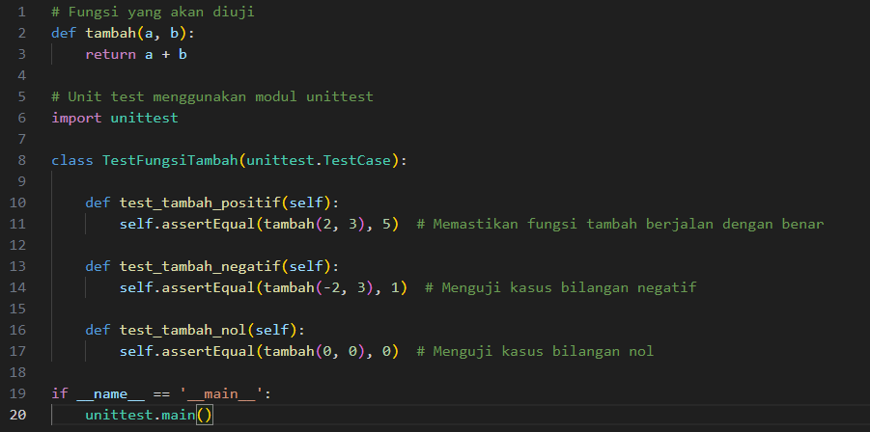
Implementasi Python:
Dalam contoh ini, kita mendefinisikan fungsi tambah yang sederhana dan kemudian membuat kelas TestFungsiTambah yang mengandung tiga metode pengujian yang berbeda (test_tambah_positif, test_tambah_negatif, test_tambah_nol). Setiap metode ini menggunakan asserstion dari modul unittest untuk memastikan bahwa fungsi tambah mengembalikan hasil yang benar dalam kasus-kasus tertentu. Jika semua tes berhasil, kita dapat yakin bahwa fungsi tambah berfungsi seperti yang diharapkan.

Slide 6


CI/CD (Continuous Integration/Continuous Deployment)
CI/CD (Continuous Integration/Continuous Deployment) adalah pendekatan dalam pengembangan perangkat lunak di mana perubahan kode secara teratur diintegrasikan ke dalam repositori bersama dan diuji secara otomatis. Jika pengujian berhasil, perubahan kode tersebut secara otomatis dideploy ke lingkungan produksi.

Slide 7
Langkah-langkah Konfigurasi CI/CD untuk Proyek Python:

Slide 8
Sumber :
White box testing | Unit tes | CI/CD

